Slide 1
第二节 中心极限定理

Slide 2
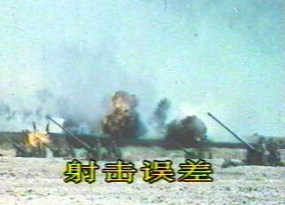

中心极限定理的客观背景
在实际问题中，常常需要考虑许多随机因素所产生的总的影响.
例如：炮弹射击的落点与目标的偏差，就受着许多随机因素的影响.

Slide 3
如瞄准时的误差，
空气阻力所产生的误差，
炮弹或炮身结构所引起的误差等等.
对我们来说重要的是这些随机因素的总影响.

Slide 4

自从高斯指出测量误差服从正态分布之后，人们发现，正态分布在自然界中极为常见.
观察表明，如果一个量是由大量相互独立的随机因素的影响所造成，而每一个别因素在总影响中所起的作用不大. 则这种量一般都服从或近似服从正态分布.

Slide 5
现在我们就来研究独立随机变量之和所特有的规律性问题.
当n无限增大时，这个和的极限分布是什么呢？
在什么条件下极限分布会是正态的呢？

Slide 6
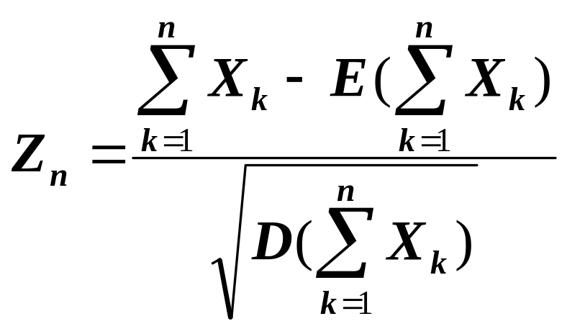
由于无穷个随机变量之和可能趋于∞，故我们不研究n个随机变量之和本身而考虑它的标准化的随机变量
的分布函数的极限.

Slide 7
考虑
的分布函数的极限.
可以证明，满足一定的条件，上述极限分布是标准正态分布.
这就是下面要介
绍的
中心极限定理

Slide 8
在概率论中，习惯于把和的分布收敛于正态分布这一类定理都叫做中心极限定理.
我们只讨论几种简单情形.
下面给出的独立同分布随机变量序列的中心极限定理，也称列维一林德伯格（Levy－Lindberg）定理.

Slide 9

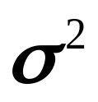
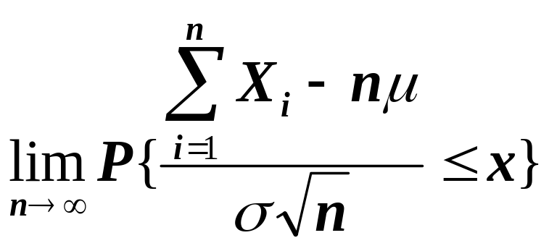
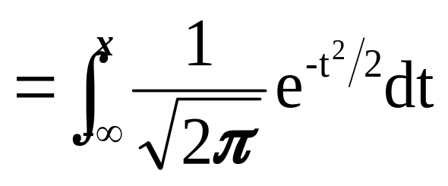

定理1（独立同分布下的中心极限定理）
设X₁,X₂, …是独立同分布的随机
变量序列，且E(X_{i})= ，D(X_{i})= ，
i=1,2,…，则
其中 是任意实数.
它表明，当n充分大时，n个具有期望和方差
的独立同分布的r.v之和近似服从正态分布.

Slide 10


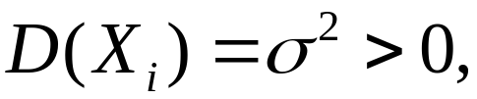


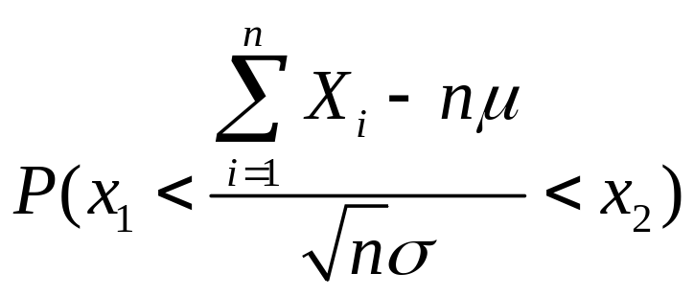
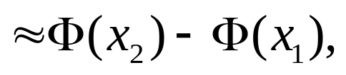

由定理1可得如下的近似公式：
推论
设 独立同分布，且
则当
充分大时，

Slide 11
虽然在一般情况下，我们很难求出X₁+X₂+ …+X_{n} 的分布的确切形式，但当n很大时，可以求出近似分布.
下面的棣莫佛－拉普拉斯定理（二项分布的正态近似）是上述定理的特殊情况.

Slide 12
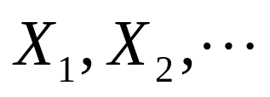
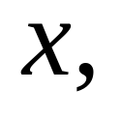
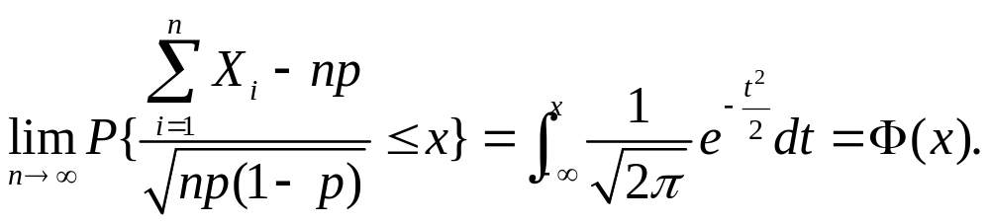
定理2 (棣莫佛－拉普拉斯定理）
设
相互独立并具有相同两点分布
的随机变量序列,
且
则对任意实数
有
证明
因
由定理1的结论即得.

Slide 13
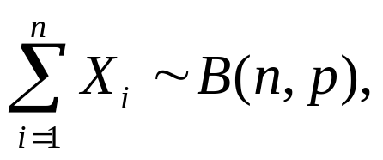


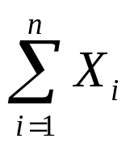
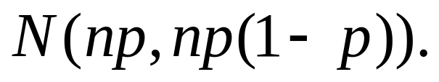
因为随机变量
由定理2可知，
当 充分大时，服从参数为 的二项分布
的随机变量
近似地服从正态分布
故定理2还可以叙述如下

Slide 14





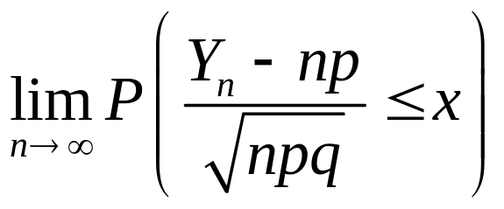
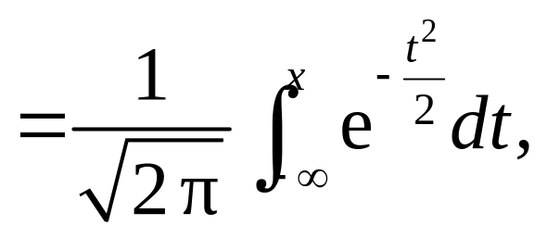




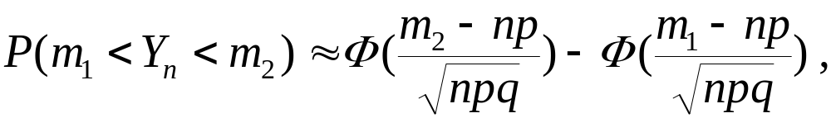
定理2
（棣莫佛-拉普拉斯定理）
设在独立试验序列中，
事件 在各次试验中发生的
概率为
随机变量
表示事件
在
次试验
中发生的次数，
则有
其中
是任何实数，
由定理可知当
充分
大时，
在
事件
在
次试验中发生的次数
与
之间的概率为

Slide 15




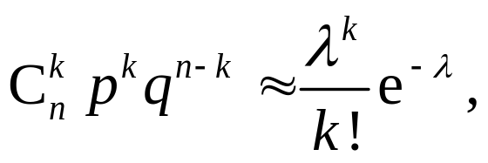






§4.5 中心极限定理
说明：
(1)
当 充分大时，
服从二项分布
的随机
变量
近似地服从正态分布
(2)
在第二章中，
泊松分布是二项分布的极限分布，
且有近似计算公式
现在由定理2知，
正态分布是二项分布的极限分布，
且有相应的近似计算公式.
两者应用场合不同:
当
很小，
但
不太大时，
用泊松分布
很大，
逼近,
当
固定，
很大时用正态分布逼近.

Slide 16
我们看看中心极限定理的一些客观背景
f
g
h
x
0
1
2
3
例:20个0-1分布的和的分布
几个(0,1)上均匀分布的和的分布
X₁ ~f(x)
X₁ +X₂~g(x)
X₁ +X₂+X₃~ h(x)
下面我们举例说明中心极限定理的应用

Slide 17

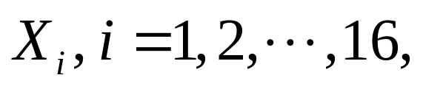
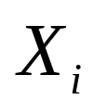
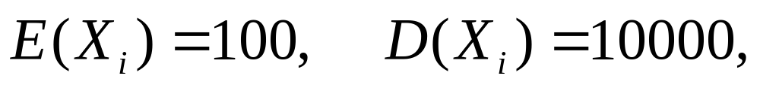
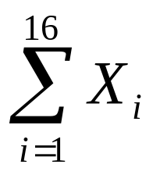
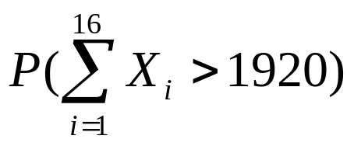
例1 根据以往经验，某种电器元件的寿命服从均值为100小时的指数分布. 现随机地取16只，设它们的寿命是相互独立的. 求这16只元件的寿命的总和大于1920小时的概率.
解: 设第 只元件的寿命为
由题给条件知，诸 独立，且
16只元件的寿命的总和为
依题意，所求为

Slide 18
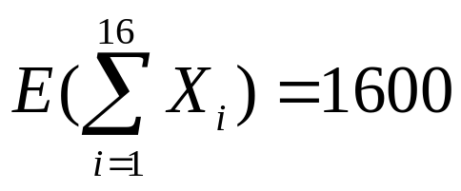
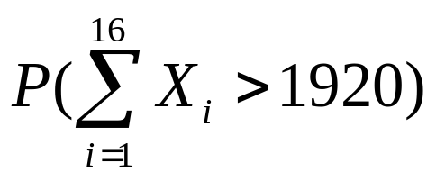
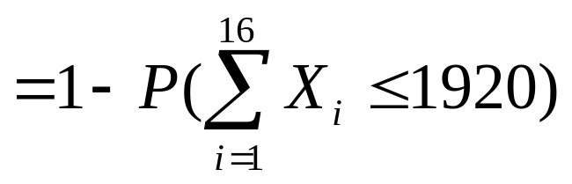
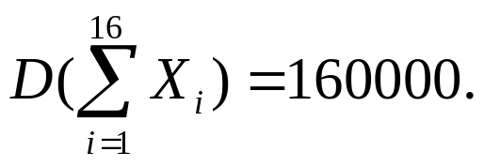
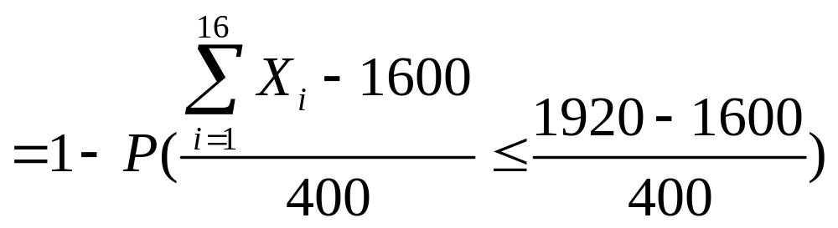
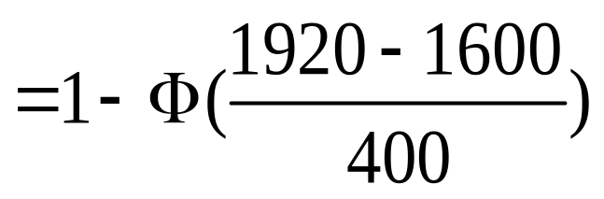
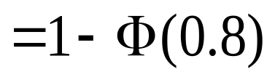


由中心极限定理

Slide 19
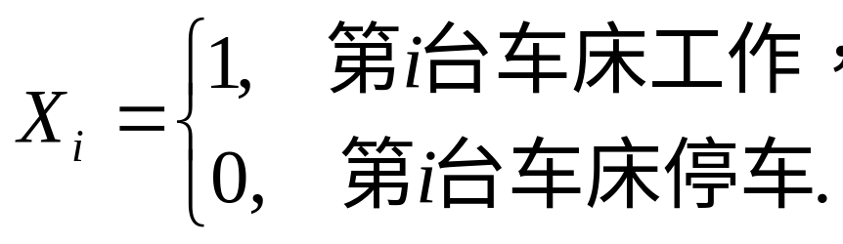
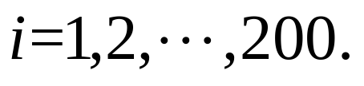
例2. (供电问题)某车间有200台车床,在生产期间由于需要检修、调换刀具、变换位置及调换工件等常需停车. 设开工率为0.6, 并设每台车床的工作是独立的，且在开工时需电力1千瓦.
问应供应多少瓦电力就能以99.9%的概率保证该车间不会因供电不足而影响生产?
解: 引入随机变量

Slide 20
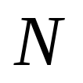
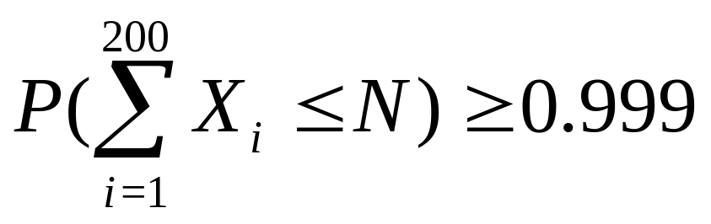
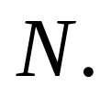
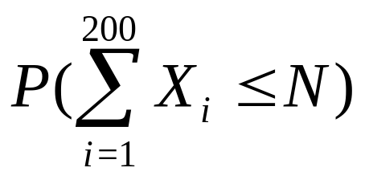
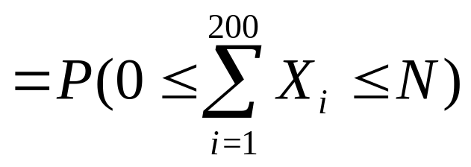
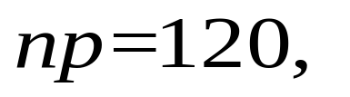
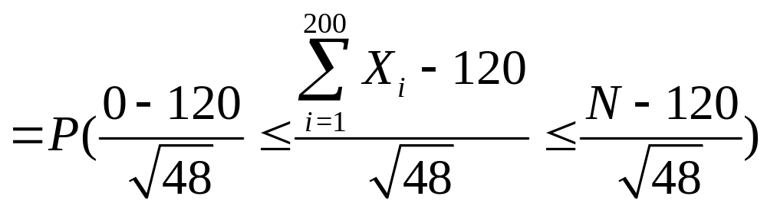
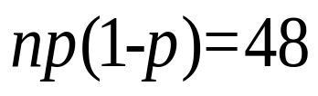
设需 千瓦电力(即能保证 台车床同时工作),
则所求为满足
的最小的
由棣莫佛-拉普拉斯中心极限定理

Slide 21
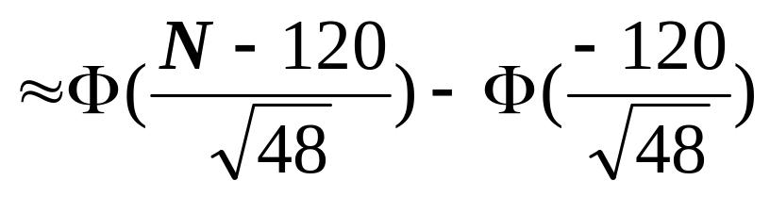
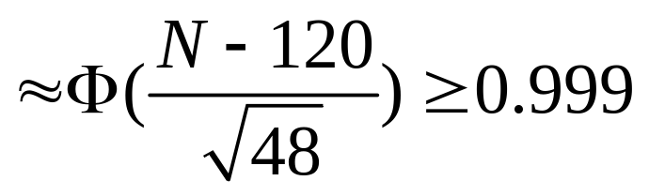
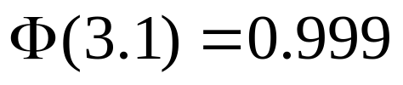
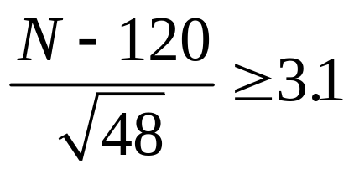
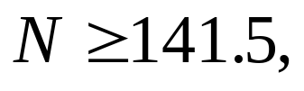

^{由3σ准则，}
^{此项为0。}
查正态分布函数表得
故
从中解得
故满足条件的最小

Slide 22
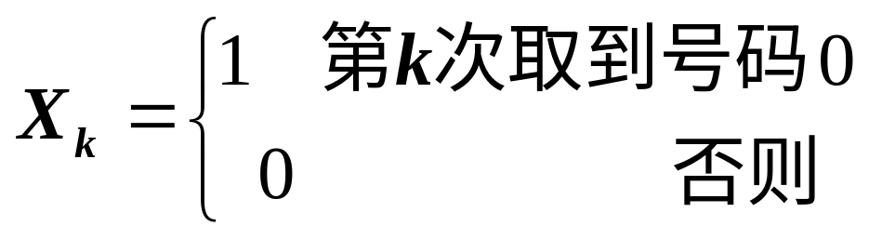
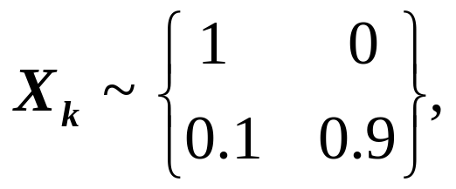
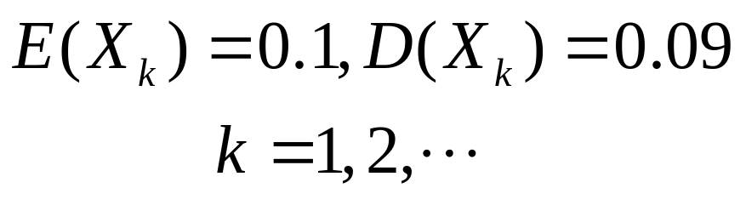
例3 在一个罐子中,装有10个编号为0-9的同样的球，从罐中有放回地抽取若干次，每次抽一个，并记下号码.
(1) 设
，k=1,2, …
问对序列{X_{k}},能否应用大数定律？
解:

Slide 23
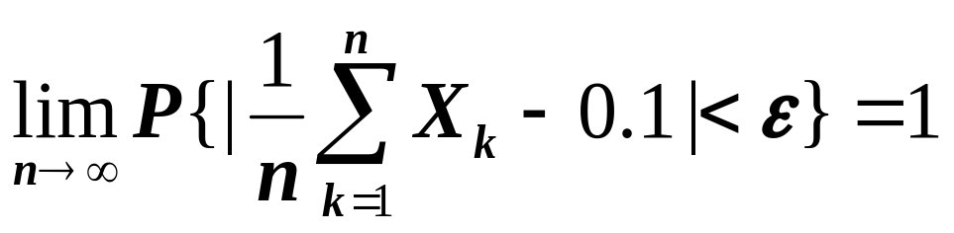
诸X_{k} 独立同分布，且期望、方差都存在，故能使用大数定律.
即对任意的ε>0,

Slide 24
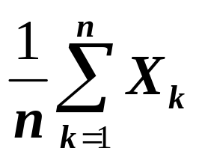




(2) 至少应取球多少次才能使“0”出现的频率在0.09-0.11之间的概率至少是0.95?
解：设应取球n次，0出现频率为
由中心极限定理
近似N(0,1)

Slide 25





近似N(0,1)

Slide 26




欲使
即
即至少应取球3458次才能使“0”出现的频率在0.09-0.11之间的概率至少是0.95.
查表得
从中解得

Slide 27



(3) 用中心极限定理计算在100次抽取中,
数码“0”出现次数在7和13之间的概率.
解：在100次抽取中, 数码“0”出现次数为
由中心极限定理,
近似N(0,1)
E(X_{k})=0.1, D(X_{k})=0.09
即
近似N(0,1)

Slide 28




近似N(0,1)
=0.6826
即在100次抽取中，数码“0”出现次数在
7和13之间的概率为0.6826.

Slide 29

这一讲我们介绍了中心极限定理
中心极限定理是概率论中最著名的结果之一，它不仅提供了计算独立随机变量之和的近似概率的简单方法，而且有助于解释为什么很多自然群体的经验频率呈现出钟形曲线这一值得注意的事实.
在后面的课程中，我们还将经常用到中心极限定理.

Slide 30






§4.5 中心极限定理
小 结
1. 两个定理
独立同分布的中心极限定理
棣莫佛-拉普拉斯定理
2. 两个近似计算公式
(1)
独立同分布，
则当
充分大时，

Slide 31


§4.5 中心极限定理
(2)
则
其中

Slide 32




§4.5 中心极限定理
思考题
设随机变量
相互独立，
根据独立同分布中心极限定理，
当
充分大时，
近似服从正态分布，
只要
(A) 有相同的数学期望
(B) 有相同的方差
(C) 服从同一指数分布
(D) 服从同一离散型分布

Slide 33






§4.5 中心极限定理
分析：
根据列维-林德伯格中心极限定理的条件，
要求
独立同分布且数学期望与方差存在.
当
的数学期望与方差相同时,
未必服从相同分布，
因而(A)、(B)
不正确.
当
服从同一离散型分布时，
不能保
证它们的数学期望与方差存在，
例如,设
服从如下分布：

Slide 34






§4.5 中心极限定理
由于级数
发散，
所以
不存在
从而(D)不正确.
当
服从
同一指数分布
时，
都存在，
符合定理条件.
答: 应选(C)

Slide 35
完

